Slide 1
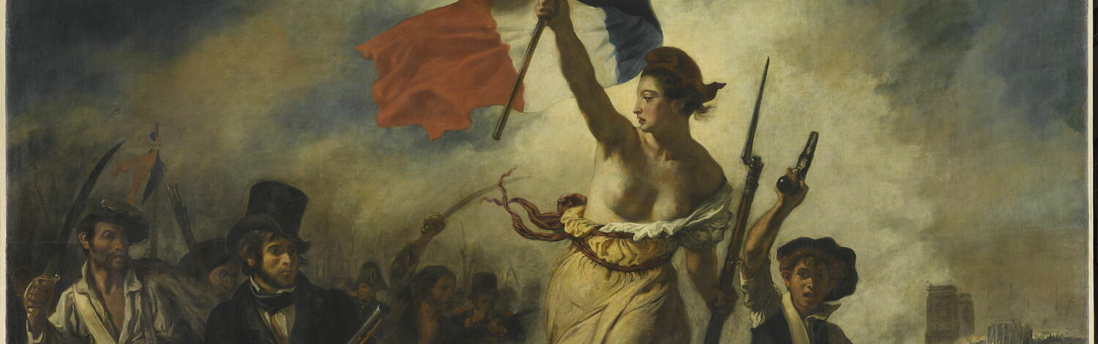
Gemälde- und Skulpturensammlungen im Louvre ausgestellt
Mohamad Almouzaouer, Marie Laporte, Rachael Newbigging, Lana Ulvert
02.06.22 | Foto von das Louvre
©yunuene

Slide 2
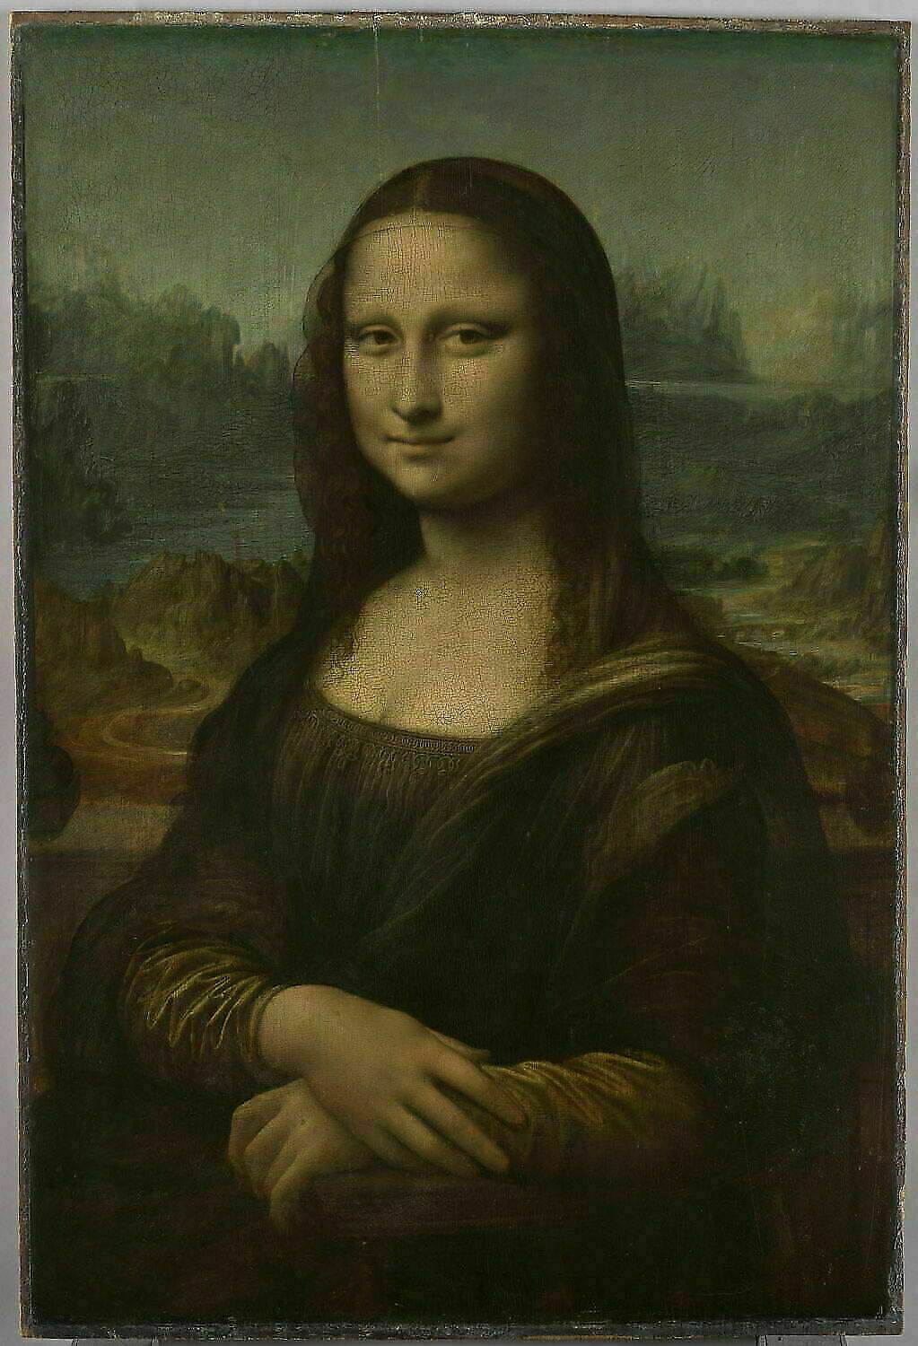

Konzept
Auswahl aus der Sammlung des Louvre
Fokus auf Gemälde und Skulpturen
Diverse Auswahl an Herkunftsorten, Schöpfern, Epochen
Aus Simplizitätsgründen nur Kunstwerke, die im Louvre ausgestellt sind
Gewisse Attribute fehlen in Datenbank für andere Museen

Slide 3
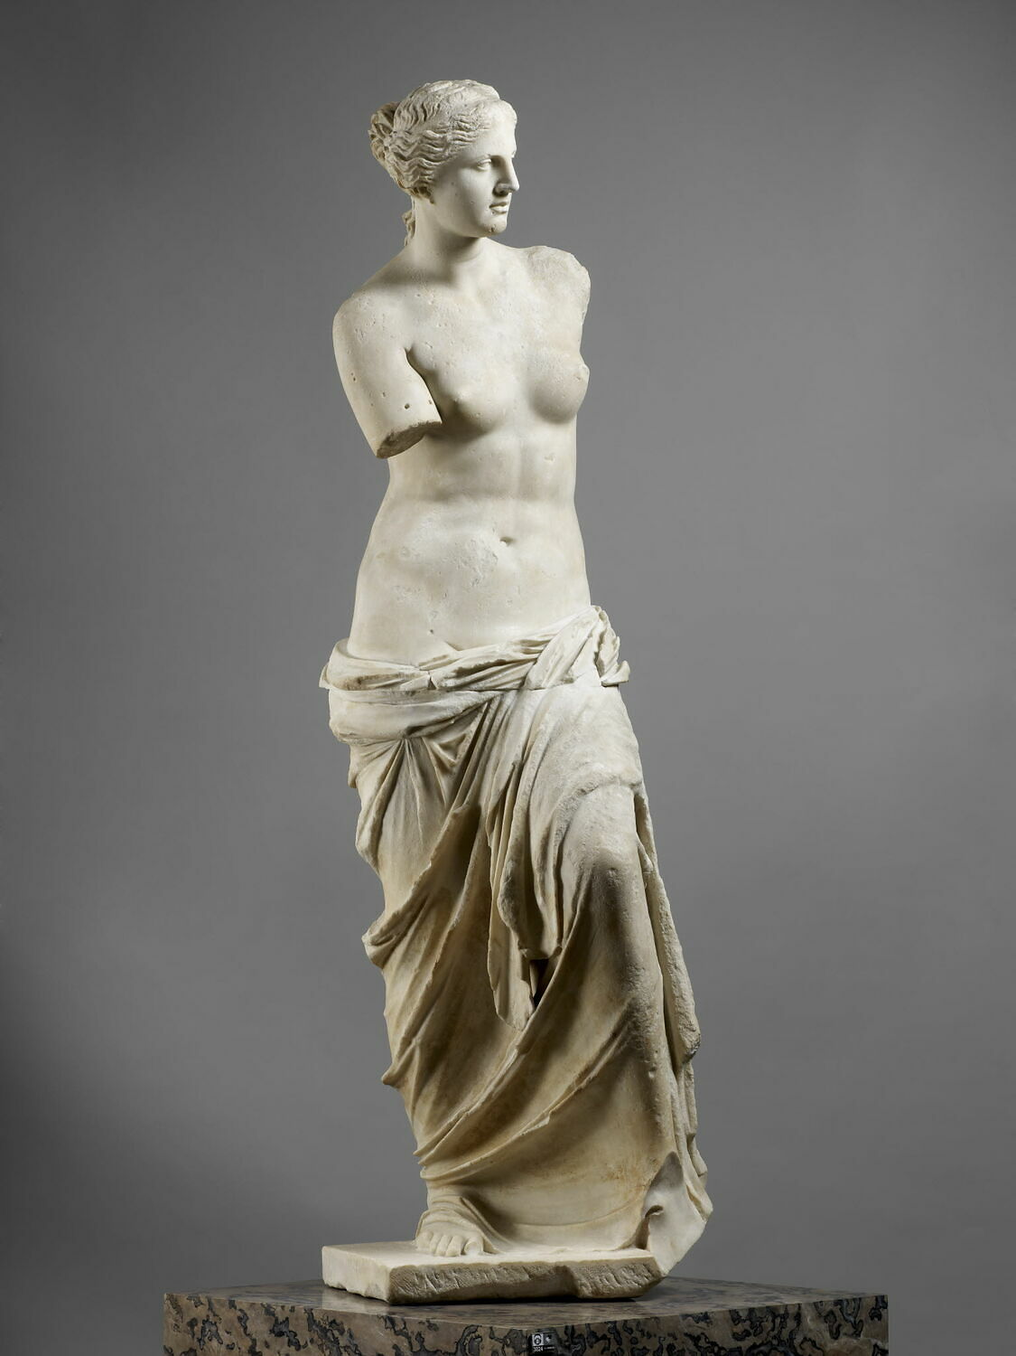
Anwendungsfälle
Organisation von Ausstellungen
Suchen nach Gemeinsamkeiten
z.B. Thema, Epoche, Herkunftsort
Suchen nach Standort der Kunstwerke
Um einen Ausstellungsort zu wählen
Abfragen Beispiele
Notes:
Kuratorinnen und Kuratoren

Slide 4
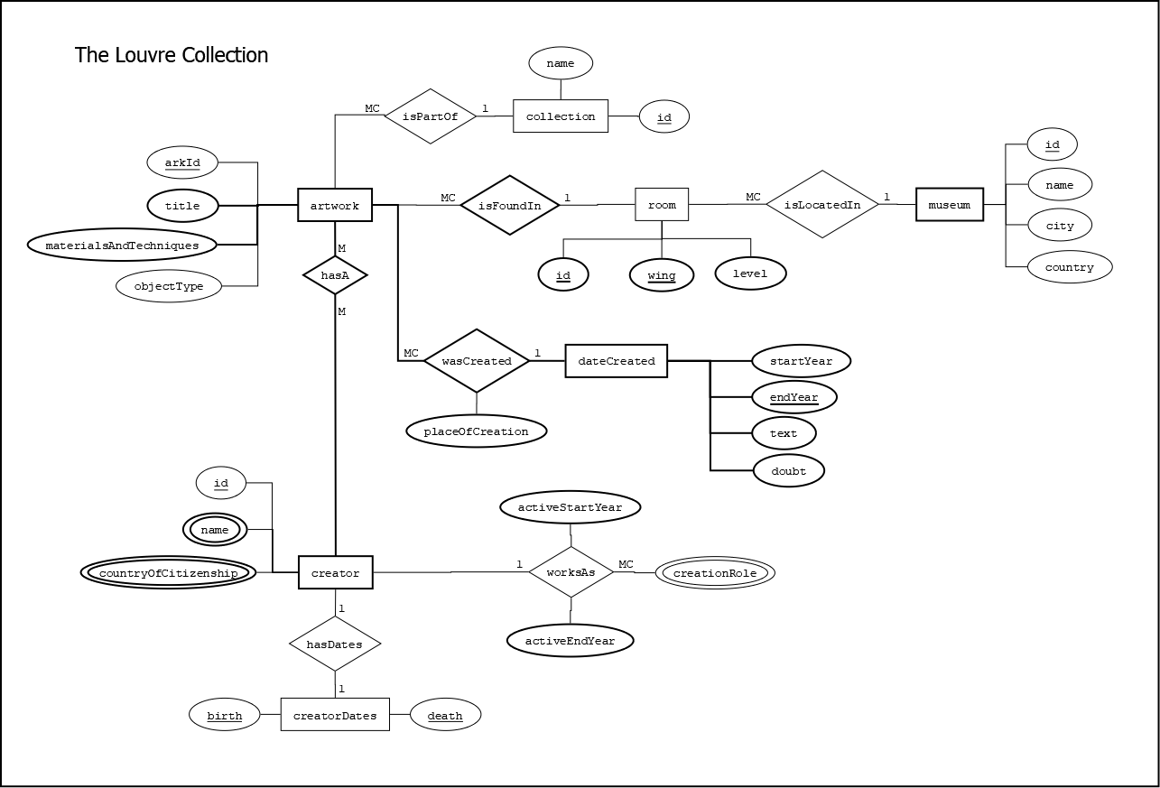
Notes:
Entitäten - Schlüsseln -> meisten vom Louvre aber some not: z.B. Creator - wikidata Id key
– creationRole can be empty, but will default to occupation from WIkidata

Slide 5
“creator"->"creationRole", da wir eine Entität haben, die “creator” heißt
Auf wikidata creator = occupation
JSON Dokumentation liefert nicht alle Daten, deshalb greifen wir aus die Datenbank von Wikidata zu, um die Lücken zu füllen
Notes:
Entitäten - Schlüsseln -> meisten vom Louvre aber some not: z.B. Creator - wikidata Id key
– creationRole can be empty, but will default to occupation from WIkidata

Slide 6
Tabellen sicht
Liste von Kunstwerke (screenshots)

Slide 7
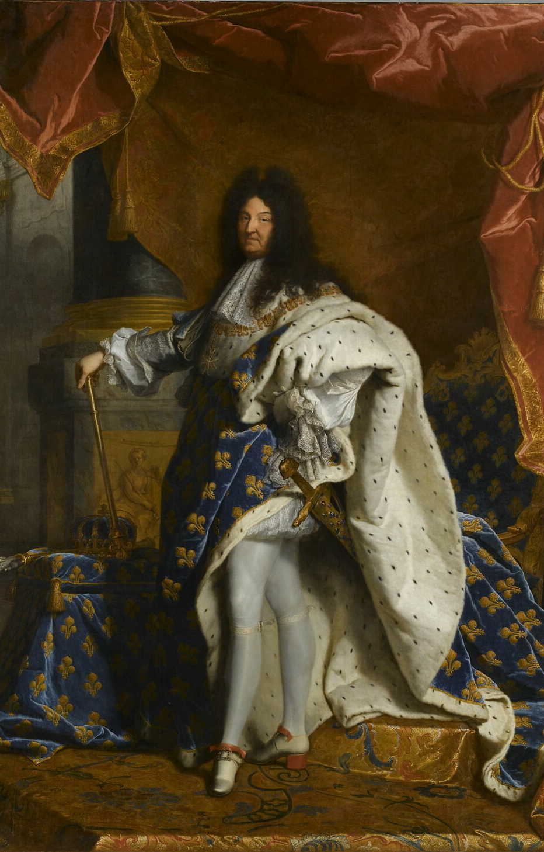
Implementierung
Orientieren sich an der Datenbank des Louvre
Vereinfachen
Importieren die Daten ausgewählter Kunstwerke im JSON Format
Vom Louvre veröffentlicht wurden

Slide 8
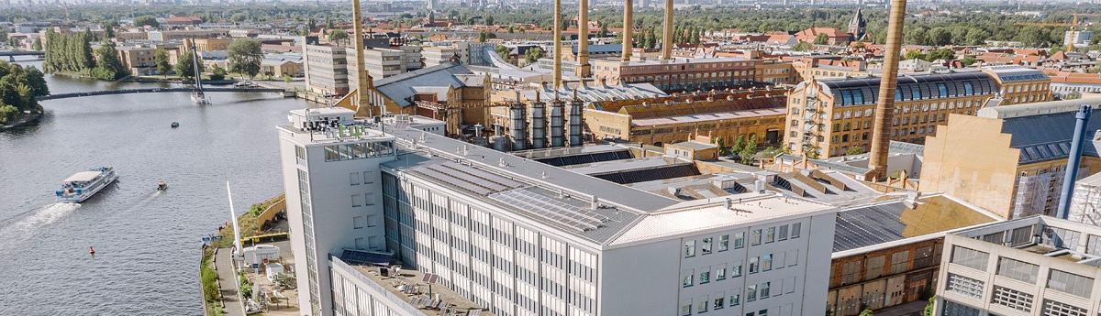
Vielen Dank.

Slide 9
www.htw-berlin.de

